Slide 1
Algoritmus

Slide 2
Algoritmus
návod
postup
postupnosť príkazov
je návod určený pre nejaký procesor (nejakého vykonávateľa)
Algoritmus je postupnosť príkazov, vykonanie ktorých vedie k riešeniu problému
Notes:
aaa

Slide 3
Problém
Algoritmus
Riešenie problému
stav, v ktorom existuje rozdiel medzi tým, čo v danom momente máme a tým, čo chceme dosiahnuť
postup, ktorým sa pri riešení problému riadime
.
odstraňovanie rozdielu medzi pôvodným stavom a tým, čo chceme dosiahnuť

Slide 4
Vlastnosti algoritmu
Elementárnosť
Postup je zložený z činností, ktoré sú pre procesor zrozumiteľné, elementárne.
Determinovanosť
V každom momente vykonávania algoritmu je jednoznačne určené, aká činnosť má nasledovať.
Rezultatívnosť
Postup dáva pre rovnaké vstupné údaje vždy rovnaké výsledky.
Konečnosť
Postup vždy skončí v konečnom čase a po vykonaní konečného počtu činností.
Hromadnosť
Postup je aplikovateľný na celú triedu prípustných vstupných údajov.
Efektívnosť
Postup sa uskutočňuje v čo najkratšom čase a s využitím čo najmenšieho množstva prostriedkov.

Slide 5
Algoritmické konštrukcie
SEKVENCIA
postupnosť príkazov (príkaz je povel, ktorý počítač alebo iné zariadenie pozná a dokáže vykonať) vykonávanú v takom poradí, v akom sú jednotlivé časti zapísané
VETVENIE
poskytuje možnosť rozhodnúť sa podľa pravdivosti skúmaného znaku. Skladá sa z podmienky uvedenej za slovíčkom ak a z príkazov, ktoré sa vykonajú v prípade kladného a záporného výsledku. Týmto dvom častiam hovoríme vetvy.
CYKLUS
umožňuje ľubovoľnú činnosť opakovať. Pri opakovaní je dôležité čo (telo cyklu) sa má opakovať a dokedy (podmienka cyklu) sa má opakovať

Slide 6
Sekvencia
Majme k dispozícii robotický vysávač, ktorý dokáže nasledovné činnosti:
posun – posunie vysávač vpred o 50 cm,
vysaj – zapne vysávanie prachu na 10 s,
vľavo bok - otočí sa o 90° doľava.
Zabezpečte, aby vysávač vysal metrový pás v smere, ktorý má nastavený.

Slide 7
Riešenie
vysaj // 50 cm
posun
vysaj // 100 cm
posun // nie je potrebné
Vo všeobecnosti možno sekvenciu zapísať nasledovne:
príkaz1
príkaz2
...
príkazn

Slide 8
Vetvenie
Zabezpečte, aby sa vysávač v prípade narazenia na prekážku otočil doľava.
Na riešenie problému potrebujeme, aby vysávač dokázal zistiť (rozhodnúť), či má pred sebou prekážku alebo nie. Nevyhnutnou je teda nová schopnosť:
prekážka – v prípade existencie prekážky vráti hodnotu ANO, inak hodnotu NIE.

Slide 9
Riešenie
ak prekážka = ÁNO tak
vľavo bok
inak
posun
zápis obsahuje dve vetvy (alternatívy), pričom stroj, ktorý príkazy vykonáva si vyberie v závislosti od splnenia podmienky. Vo všeobecnosti možno vetvenie zapísať nasledovne:
ak podmienka tak
príkaz11
príkaz12
...
príkaz1m
inak
príkaz21
príkaz22
...
príkaz2n
koniec ak

Slide 10
Cyklus
Zabezpečte, aby vysávač vyčistil 15 metrový pás.
úlohu by sme mohli riešiť zápisom sekvencie tak, že by sme 30 krát za sebou zopakovali dvojicu:
vysaj posun
vysaj posun
vysaj posun
....
vhodnejšie riešenie však predstavuje použitie cyklu.
počet opakovaní nám je známy (30 x - prečo?)

Slide 11
Riešenie
opakuj 30 krát
vysaj
posun
Vo všeobecnosti možno vetvenie zapísať nasledovne:
opakuj počet krát
príkaz 1
príkaz 2
...
príkaz N
koniec opakuj

Slide 12
Typy cyklov
použitý cyklus sa nazýva cyklus s pevným (známym) počtom opakovaní
nie vždy je nám však počet opakovaní známy v momente vytvárania algoritmu => potreba kontroly ukončenia cyklu buď:
pred vykonaním kroku (tela) cyklu – cyklus s podmienkou na začiatku
po vykonaní tela cyklu – cyklus s podmienkou na konci
v prvom prípade sa cyklus nemusí vykonať vôbec, v druhom prebehne minimálne raz – prečo?

Slide 13
Príklad: cyklus s podmienkou na začiatku
Napíšte algoritmus, ktorý zabezpečí vysávanie od aktuálnej polohy po prekážku.
pokiaľ prekážka = NIE rob
vysaj
posun
koniec pokiaľ
všeobecne:
pokiaľ podmienka rob
príkaz1
príkaz2
...
príkazn
koniec rob

Slide 14
Príklad: cyklus s podmienkou na konci
Upravte algoritmus zabezpečujúci vysávanie od aktuálnej polohy po prekážku tak aby sa vysávanie vykonalo minimálne raz.
rob
vysaj
posun
pokiaľ nebude prekážka = ANO
všeobecne:
rob
príkaz1
príkaz2
...
príkazn
pokiaľ nebude podmienka

Slide 15
Vývojové diagramy
zápis prostredníctvom prirodzeného jazyka nie je prehľadný
pre začiatočníkov sú najvhodnejším riešením vývojové diagramy - postupný prechod na programovací jazyk
okrem sekvencie, vetvenia a cyklu sú potrebné aj prostriedky na vstup a výstup údajov

Slide 16
Príkazy vstupu a výstupu
Príkaz vstupu
p1, p2 sú premenné, do ktorých sa uložia údaje na spracovanie
Príkaz výstupu
h1, h2 sú výstupné hodnoty (položkou výstupu môže byť aj text uzavretý v úvodzovkách)
vstup: p1, p2
výstup: h1, h2

Slide 17
Sekvencia
Príkazy sa vykonávajú v poradí v akom sú zapísané
Príklady:
Vypočítajte súčet dvoch čísel.
Zistite obsah a obvod kruhu.
príkaz 1
príkaz 2
príkaz 3

Slide 18
Vetvenie (alternatíva)
ak je podmienka splnená, vykoná sa príkaz1
ak nie je splnená, vykoná sa príkaz2
Príklady:
Zistite maximálnu hodnotu z dvoch zadaných čísel.
Zistite podiel dvoch čísel (nezabudnite na nemožnosť delenia nulou).
+
-
podmienka
príkaz 1
príkaz 2
príkaz 3

Slide 19
Cyklus
s pevným počtom opakovaní
s podmienkou na začiatku
s podmienkou na konci
i = 1
príkaz 1
príkaz 1
n = 10
i <= n
-
-
telo cyklu
podmienka
+
+
telo cyklu
-
telo cyklu
podmienka
i = i + 1
+
príkaz 2
príkaz 2
príkaz

Slide 20
Príklady
Vypočítajte hodnotu súčtu prvých N prirodzených čísel.
Zistite faktoriál zadaného čísla
Vypočítajte ciferný súčet číslic daného prirodzeného čísla N.

Slide 21
Príklady
Napíšte algoritmus na nájdenie maxima z troch čísel.

Slide 22
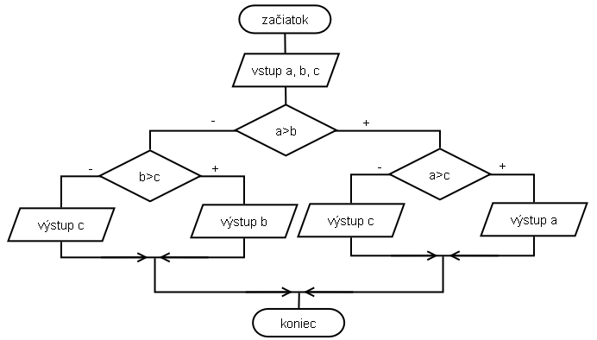

Slide 23
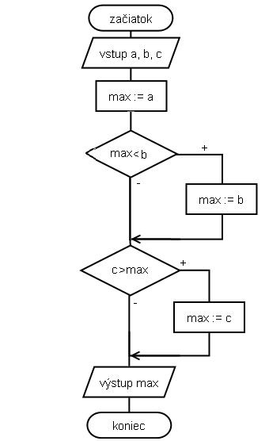

Slide 24
Príklady
Napíšte algoritmus, ktorý zistí zvyšok pri delení dvoch čísel.
Delenie je vlastne zistenie počtu výskytov jedného čísla v druhom. Zvyšok môžeme nájsť tak, že budeme od prvého čísla (delenca) odpočítavať druhé číslo (deliteľa) dovtedy kým bude zostatok väčší ako 0 (prípadne rovný 0).
Vezmime napr. 7 a 2.
7-2=5, 5 je väčšie ako 2, odčítavať môžeme ďalej,
5-2=3, od 3 stále dokážeme 2 odčítať,
3-2=1 a 1 je už menšie číslo ako 2, takže zostane – je zvyškom.

Slide 25
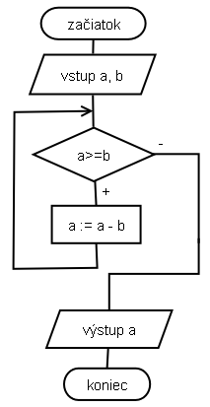

Slide 26
Príklady
Napíšte algoritmus, ktorý zistí zvyšok pri delení dvoch čísel.
Delenie je vlastne zistenie počtu výskytov jedného čísla v druhom. Zvyšok môžeme nájsť tak, že budeme od prvého čísla (delenca) odpočítavať druhé číslo (deliteľa) dovtedy kým bude zostatok väčší ako 0 (prípadne rovný 0).
Vezmime napr. 7 a 2.
7-2=5, 5 je väčšie ako 2, odčítavať môžeme ďalej,
5-2=3, od 3 stále dokážeme 2 odčítať,
3-2=1 a 1 je už menšie číslo ako 2, takže zostane – je zvyškom.

Slide 28
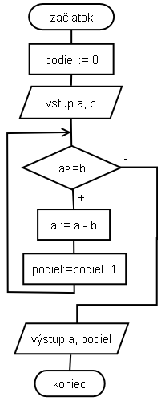

Slide 29
Príklady
Napíšte algoritmus, ktorý bude sčítavať dve čísla. Zabezpečte, aby sa po skončení výpočtu opýtal, či chce používateľ pokračovať a aby skončil až vtedy, keď odpoveď na otázku bude „nie“.
Vypočítajte aritmetický priemer vopred neznámeho počtu prirodzených čísel. Zadávanie čísel ukončite nulou, pričom nulu už do aritmetického priemeru nezarátajte.
Napíšte algoritmus na zistenie súčinu dvoch celých čísel pre zariadenie, ktoré nepozná operáciu násobenia (nahraďte ju kombináciou cyklu a sčítania).

Slide 30
